Slide 1
בניית טיעונים במסגרת הוראת הנושא מבנה וקישור
קצביץ דבורה
מכון ויצמן למדע

Slide 2
מהו טיעון?
טענה( claim)היא אמירה שניתן להתווכח על הצדקתה, נכונותה, אמיתותה או תקפותה.
טיעון (argument) הוא הטענה עם הנימוק או הנימוקים הנלווים לה.

Slide 3
הטיעון ומרכיביו
טיעון מבוסס ומנומק כולל שלושה מרכיבים : טענה, ממצאים ועדויות וקשר בין הטענה והממצאים, הסבר מדעי. הטענה אמורה להתבסס על ממצאים, והסבר המדעי מסביר את הקשר בין הממצאים והטענה ואמור לשכנע אותנו לקבל את הטענה
ממצאים ועדויות
טענה
מאחר ו ...
הסבר מדעי
(Toulmin, 1958)

Slide 4
מרכיבי הטיעון וסוגי טיעונים
רמה גבוהה יותר של טיעונים כוללת:
ביסוס להסבר המדעי – backing (עקרונות מדעיים, תיאוריות)
הפרכה יוצאת כנגד הטענה בשל תקפותם של העדויות ו/או ההסבר המדעי.
טיעון מותנה, המכתיב תנאים לתקפותה של הטענה.
עדויות
טענה
מאחר ו ...
תנאים
הסבר מדעי
הפרכה
ביסוס

Slide 5
זיהוי חומרים בעזרת ניסוי
לפניך חמישה מוצקים לבנים: אשלגן יודי - KI , אשלגן כלורי - KCl , סידן פחמתי - CaCO₃ , סוכר – C₁₂H₂₂O₁₁ , שעוות נר – C₂₀H₄₂ .
תכנן ניסוי לזיהוי החומרים
....
....
זהה את החומרים, נמק את קביעתך.

Slide 6
דוגמא לבניית טיעון בניסוי זיהוי נעלמים
מה יותר משכנע (מדעי)?
החומר D הוא סוכר כי הוא נמס במים ותמיסתו המימית לא מוליכה זרם חשמלי, מאחר והסוכר יכול להשתלב עם קשרי המימן של המים, ובתמיסה לא נוצרים יונים לכן התמיסה לא מוליכה.
החומר D הוא סוכר כי הוא נמס במים
החומר E הוא שעווה, כי הוא לא נמס במים, אך נמס בציקלוהקסאן, מאחר והשעווה הינה חומר הידרופובי אשר יכול להשתלב בקשרי הו.ד.ו. של הממס ההידרופובי.
החומר E הוא שעווה, כי הוא לא נמס במים.

Slide 7
מרכיבי הטיעון
עמדה, דעה, החלטה, השערה, מסקנה, או פתרון מסויים לבעיה.
תוצאות ניסוי, תוצאות חישובים, עובדות או פריטי מידע
טיעון - argument
עדויות, ממצאים
טענה
הסבר מדעי
ההסבר המדעי המקשר בין העדויות והטענה ומבהיר מדוע הטענה הגיונית

Slide 8
דוגמא:
נתונים (עדויות)- data
החומר | טמפ' רתיחה ºC
H₂O | 100
H₂S | -60
H₂Se | -41
H₂Te | -2
טענה – claim
הקשרים הבין מולקולריים במים חזקים יותר מאלו הקיימים בין המולקולות של החומרים האחרים.
הסבר מדעי
במים קיימים קשרי מימן הנוצרים בין מימן "חשוף" הטעון במטען חלקי חיובי, לבין אטום בעל אלקטרושליליות גבוהה הטעון במטען חלקי שלילי. לעומת זאת בין שאר המולקולות הבונות את החומרים המופיעים בטבלה, קיימים אינטראקציות מסוג ואן דר ולס בין דו-קטבים רגעיים שנוצרים, ולכן הם חלשים יותר. לכן ....

Slide 9
נתונים (עדויות)- data
החומר | טמפ' רתיחה ºC
H₂O | 100
H₂S | -60
H₂Se | -41
H₂Te | -2
טענה אחרת– claim
קשרי מימן חזקים יותר מקשרי ואן-דר-ואלס .
טענה מותנית:
קשרי מימן חזקים יותר
מקשרי ואן-דר ואלס בתנאי שמדובר
במולקולות שאינן שונות מאוד בגודלן.
הסבר מדעי
Notes:
ניתן לבקש מהתלמידים להפריך את הטענה תוך ביסוס מדעי
לאחר מכן לבקש מהתלמידים לנסח מגבלות לטענה .

Slide 10
הפרכה וטיעון נגדי
הגדרות:
הפרכה של טיעון היא הוכחה שהמסקנה (הטענה) אינה תקפה – הביסוס המדעי במסקנה המקורית אינו נכון ולכן הטענה אינה נכונה.
טיעון נגדי – הצעה לטיעון אחר באותו הקשר אשר נוגד את הטיעון המקורי אך הנימוק בו לא מתייחס לנימוק בטיעון המקורי.
דוגמה:
טיעון: ככל שכמות השמן יותר גדולה ייקח לגרעין הראשון להתבקע פחות זמן, כי יש מגע טוב יותר בין השמן והגרעינים.
טיעון נגדי: ככל שכמות השמן יותר גדולה ייקח לגרעין הראשון להתבקע יותר זמן, כי השמן יתחמם לאט יותר, ויגרום לאידוי המים בתוך הגרעין, תהליך שאחראי לפיצוץ.
הפרכה: הטענה " ככל שכמות השמן יותר גדולה ייקח לגרעין הראשון להתבקע פחות זמן" אינה נכונה כי המגע של השמן עם הגרעינים אינו חשוב, הרי פופקורן מתבקע גם ללא שמן.

Slide 11
מהן עדויות?
לפניכם מספר טענות מדעיות. הציעו עדות/עדויות אשר תומכות בטענה (האם יש צורך להוסיף לטענות התנייה)
עדות/עדויות
הטענה
במהלך תגובה כימית המסה נשמרת.
החמצן נחוץ לתהליך שריפה.
מתח הפנים של המים יורד כאשר מעלים את הטמפרטורה שלהם.
האלקטרונים באטום הם בעלי רמות אנרגיה מוגדרות בלבד.
אטומים קטנים מאוד יוצרים קשר מסוג דליגת מטען

Slide 12
החשיבות של בניית טיעונים
התקדמות המדע מתבססת על בניית טיעונים והפרכתם, כך שמאוד הגיוני שהקניית תכנים מדעיים ומהות התפתחות המדע (NOS) יהיו בדרך של בניית טיעונים.
לימודי מדע מקנים בדרך כלל תכנים וטענות שתלמידים צריכים לדעת ולהאמין בהם, ואינם מתמקדים בלמה צריכים להאמין בתכנים אלו. בניית טיעון עוזרת לתלמיד להבין מדוע הטענות המדעיות נכונות, בניגוד לאפשרות בה התלמיד מקבל את הטענות כפשוטן.
(Duschl & Osborne, 2002; Hofstein, Kipnis, & Kind, 2007)

Slide 13
...החשיבות של בניית טיעונים
מבחינה קוגניטיבית:
בניית טיעון היא תהליך מחשבתי שבעזרתו מתפתחת הבנת מושגים.
בניית טיעון מפתחת את מיומנות הנימוק, נימוק מבוסס עדויות.
בניית טיעון תוך כדי שיח קבוצתי היא דוגמא לבניית ידע - ללמידה קונסטרוקטיביסטית סוציו-תרבותית.

Slide 14
החשיבות של בניית טיעונים
מבחינה מטה-קוגניטיבית:
תלמיד צריך להיות מודע לידע שלו, עליו לקשור בין תיאוריות ועדויות. כמו כן, להעריך את טיעוניו ביחס לטיעוני חבריו.
רמה גבוהה של מטה-קוגניציה תבוא לידי ביטוי כאשר תלמיד יטען טיעון נגדי או כאשר ישתכנע בצדקת הטיעונים של חבריו.
(Mason & Santi, 1994)

Slide 15
החשיבות של בניית טיעונים
מבחינה אפיסטמולוגית:
בניית טיעונים מפתחת את הבנת מהות הידע.
מאפשרת מעבר מהבנה כי הידע מוחלט וחד משמעי (absolutist), לרב משמעי (multiplist), ולבסוף, כידע הניתן להערכה (evaluativist).
ככל שההבנה האפיסטמולוגית לגבי ידע גבוהה יותר גם היכולת לטעון טיעונים תהיה גבוהה יותר.
(Mason & Scitica, 2006)

Slide 16
החשיבות של בניית טיעונים
מבחינה חברתית:
בניית טיעון תוך כדי שיח קבוצתי, היא דוגמה לתהליך המדגים קהילה לומדת ונותן דגש להיבט הסוציו-תרבותי של הלמידה.
חינוך אזרח העתיד
א. יש חשיבות רבה בפיתוח אוריינות מדעית של כלל אזרחי העתיד. בניית טיעונים והתייחסות לטיעונים של אחרים, היא חלק מאוריינות זו. ב. לבניית טיעון יש חשיבות רבה בהיבט החברתי, כי פרט לתכנים ומיומנויות, תלמידים רוכשים הבנה חברתית של ניהול דיון לאו דווקא בסוגיות מדעיות.
(Erduran & Jimenez-Aleixandre, 2008)

Slide 17
החשיבות של בניית טיעונים
פרט
קבוצה
חברה

Slide 18
נכנסים לכיתה

Slide 19
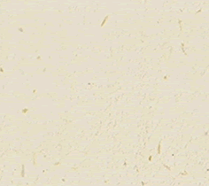
האם ניתן להפוך מתכות פשוטת לזהב?
"...מדע האלכימיה העתיק עוסק בניסיון לייצר את אבן החכמים, חומר אגדי בעל יכולות-פלא מדהימות. האבן מסוגלת להפוך כל מתכת לזהב טהור. כמו כן היא מפרישה את סם החיים, שמסוגל להפוך את מי ששותה אותו לבן אלמוות....".
מתוך הארי פוטר / ג'יי קיי רולינג

Slide 20
... האם ניתן להפוך מתכות פשוטת לזהב?
"זאת הסיבה שהאלכימיה קיימת", אמר הנער. "כדי שכל אחד יחפש את האוצר שלו ... העופרת תמלא את תפקידה עד שכבר לא יהיה לעולם צורך בעופרת, ואז תצטרך העופרת להפוך עצמה לזהב."
מתוך האלכימאי / פאבלו קואלו

Slide 21
... האם ניתן להפוך מתכות פשוטת לזהב?
לא אי אפשר [טענה] כי זהב הוא יסוד אחד ומתכות אחרות הן יסודות אחרים [עדויות] . ויסוד הוא חומר בסיסי שלא ניתן להמרה ליסוד אחר [הסבר מדעי].
כן אפשר [טענה], כי זהב הוא יסוד עם 79 פרוטונים וכדי להפוך יסוד אחד לזהב צריך לשנות בו את מספר הפרוטונים [עדויות] ניתן לשנות את מספר הפרוטונים ע"י תגובות גרעיניות בהן מפגיזים את אטומי המתכת בחלקיקים מואצים [הסבר מדעי]. בדומה לייצור פלוטוניום מאורניום [דוגמה לביסוס ההסבר].

Slide 22
בניית טיעונים, כיצד?
שיעור בעל מבנה קלסי הינו מטיפוס IRE - Initiation Respond Evaluation, המורה שואל שאלות, מצפה לתשובה מסוימת, ומעריך מייד את תשובת התלמיד.
השימוש בטיעונים הוא הבסיס לשפה המדעית, ולכן יש לספק לתלמידים את הסביבה המתאימה כדי שיוכלו "לדבר מדע" (Lemke, 1990).
עבודה בקבוצות קטנות, הנחשפות למטלות מתאימות, מספקת קרקע מתאימה לתלמידים להשתתפות בדיון, לתמיכה בטענות או לדחייה שלהן. תוך כדי השיח הקבוצתי, נבנה הידע המשותף של הקבוצה והידע של הפרט בקבוצה.

Slide 23
פעילויות המקנות את המיומנות של בניית טיעון
הכנסת שאלות מעודדות בניית טיעונים לתרבות השיח.
בניית תשובות במבנה של טיעון, תוך מודעות למרכיבים.
זיהוי מרכיבי הטיעון.
הפרכה או הצדקה של טענות (טיעונים) שהועלו בצורה יזומה או תוך כדי דיון.
נבא, צפה הסבר – POE.
דילמות בעלות אופי סוציו-מדעי.
דיונים במהלך ניסויי חקר ובמהלך כתיבת דוח הניסוי.

Slide 24
שאלות המעודדות בניית טיעונים :
למה אתה חושב כך?
על מה אתה מתבסס? מהן העדויות עליהן אתה מתבסס?
מה הנימוק לטענה שלך?
האם אתה יכול להציע הסבר אחר לתופעה?

Slide 25
בניית תשובות במבנה של טיעון, תוך מודעות למרכיבים
איך נבנה את התשובה בעקבות טבלת ההשוואה?
קביעה/טענה/מסקנה
עדויות – הפרטים בטבלת ההשוואה
הסבר מדעי הקשר בין העדויות לבין הטענה/קביעה/מסקנה
טיעון

Slide 26
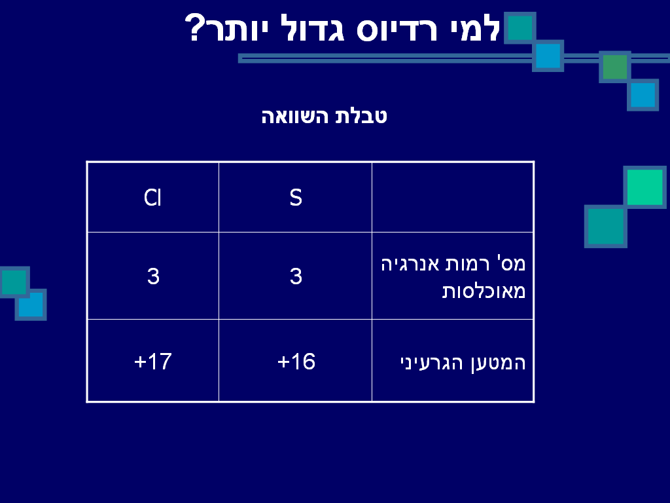
למי רדיוס גדול יותר?
לכלור רדיוס קצר יותר, כי לשני האטומים מספר שווה של רמות אנרגיה, אך לכלור מטען גרעיני יותר גדול. וככל שמטען הגרעיני גדול יותר כוחות המשיכה החשמליים חזקים יותר (חוק קולון) זאת בתנאי שמדובר באלקטרונים ערכיים בעלי אותה רמת אנרגיה.
לכלור רדיוס קצר יותר [טענה], כי לשני האטומים מספר שווה של רמות אנרגיה, אך לכלור מטען גרעיני יותר גדול [עדויות]. וככל שמטען הגרעיני גדול יותר כוחות המשיכה החשמליים חזקים יותר (חוק קולון) זאת בתנאי שמדובר באלקטרונים ערכיים בעלי אותה רמת אנרגיה [הסבר], ולכן הרדיוס קצר יותר [טענה חוזרת].

Slide 27
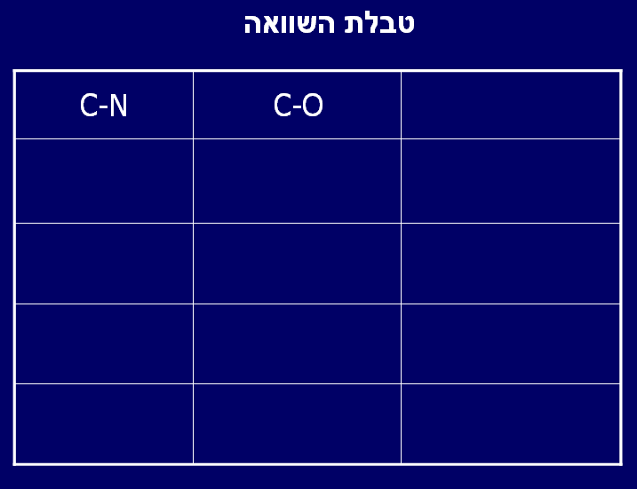
למי אנרגית קשר גדולה יותר?

Slide 28
הפרכה או הצדקה של טענות (טיעונים) שהועלו בצורה יזומה
הצגת שאלה
התמודדות יחידנית עם השאלה
הפרכה או הצדקה של טיעונים כדיון קבוצתי
כתיבת תשובה קבוצתית במתכונת של טיעון בעקבות הדיון הקבוצתי.

Slide 29
למי אנרגיית קשר גדולה יותר?
חלק א'
נתונות המולקולות הבאות: H₂ ו-H₂⁺ . ביצירה של איזו מולקולה, מבין השתיים, נפלטת יותר אנרגיה? נמק את קביעתך.
__________________________________________________________________________________________________________________
עבודה יחידנית

Slide 30
עבודה בקבוצות
קראו את טיעוני התלמידים וחוו את דעתכם לגבי נכונותם או אי נכונותם. תנו דעתכם גם לסוגיה: האם הטוען התייחס למכלול הגורמים שעשויים להשפיע?
גבשו בקבוצתכם טענה מבוססת לגבי השאלה המוצגת בתחילת הפעילות.
חלק ב'
להלן טיעונים שטענו מספר תלמידים כתשובה לשאלה:
שירה: האנרגיה הנפלטת ביצירת המולקולה H2+ גדולה יותר כי במולקולה יש רק אלקטרון אחד שנמשך לשני הגרעינים ולכן לא קיימים כוחות דחייה בין אלקטרונים.
טל: האנרגיה הנפלטת ביצירת המולקולה H2+ גדולה יותר כי שני גרעיני מימן מושכים אלקטרון בודד. במילים אחרות האלקטרון הבודד נמשך בו זמנית על ידי שני גרעינים כלומר מתקבל קשר קצר יותר, ועל כן אנרגיה הנפלטת בהיווצרותו גבוהה יותר?
עמית: האנרגיה הנפלטת ביצירת המולקולה H2 יותר גדולה, כי לדעתי כוחות המשיכה במולקולה H2+ חלשים יותר, כי על פי חוק קולון ככל שיש פחות כוחות משיכה חשמליים בין מטענים מנוגדים (יש רק אלקטרון אחד), סכום כל כוחות המשיכה קטן יותר ולכן גם הקשר שנוצר צריך להיות אורך יותר. כתוצאה מכך נפלטת פחות אנרגיה ביצירת הקשר במולקולה H2+ .
זיו: האנרגיה הנפלטת ביצירת המולקולה H2 יותר גדולה, כי זו המולקולה שקיימת בפועל, סימן שביצירתה נפלטת יותר אנרגיה.

Slide 31
עבודה בקבוצות
חלק ג'
לפניכם נתונים לגבי אנרגיית הקשר ואורך הקשר של המולקולות H₂ ו- H₂⁺ . לאור הנתונים, דונו מחדש בטענות התלמידים, כמו כן, גבשו מחדש טענה מבוססת לשאלה.
בטבלה הבאה נתונים לגבי אנרגיית הקשר ואורך הקשר של המולקולות H₂ ו- H₂⁺ :
 | H₂ | H₂⁺
אנרגיית הקשר KJ/mol | 436 | 257
אורך הקשר אנגסטרם | 0.74 | 1.06

Slide 32

צ'יפס כבקשתך
כדי להכין צ'יפס מחממים שמן מספר דקות, שמים בתוכו רצועות תפוחי אדמה, ומטגנים מספר דקות. במהלך הטיגון של הצ'יפס ניתן להבחין במספר תצפיות: כאשר רצועות תפוחי האדמה באות במגע עם השמן, ניתן להבחין בבועות סביב הרצועות ונשמעים קולות בעבוע חזקים, תופעות אלו ממשיכות דקות ארוכות. רצועות תפוחי האדמה מקבלות בהדרגה צבע חום, שהוא תוצר תגובה של העמילן, אחד המרכיבים ממנו עשוי תפוח האדמה.
אחת התצפיות היא הופעת בועות סביב רצועות תפוחי האדמה. הצע פירוש לתצפית זו.
___________________________________________________________________________________________________________________________________________________
עבודה יחידנית

Slide 33
נתונים רלוונטיים לגבי שמן ומים
טמפרטורת רתיחה של שמן משתנה משמן לשמן ונעה בין 250-350 מ"צ.
טמפרטורת רתיחה של מים 100 מ"צ.
הרכב תפוחי האדמה:
ל-100 גר' תפוחי אדמה:
19 גר' פחמימות
2 גר' חלבון
0.1 גר' שומנים
75 גר' מים
והשאר מינרלים וויטמינים.

Slide 34
טבלת עדויות
ההסבר | העדויות | הטענה
האוויר היה על פני רצועות תפוחי האדמה. |  | הבועות הן בועות אוויר | עדי
השמן הוא חומר הידרופובי - לא קוטבי, הקשרים הבין מולקולריים בין המולקולות שלו הם מסוג ואן דר-ולס, שהם קשרים חלשים יחסית, ולכן הוא רותח בקלות ואנחנו צופים בבועות הנוצרות ברתיחה שלו. | השמן הוא חומר הידרופובי (מידע – עובדות) | הבועות הן תוצר רתיחה של השמן | בני
בין מולקולות המים יש קשרי מימן שהם חזקים יותר מקשרי ואן דר-ולס. |  | לא יכול להיות שהמים הם אלו שרותחים... לדעתי אני צודק והשמן רותח ולא המים (הפרכה)

Slide 35
טבלת עדויות
ההסבר | העדויות | הטענה
הבועות נוצרות כתוצאה מהרתיחה של מים שהם חלק מהרכב תפוחי האדמה. הטמפרטורה של השמן החם היא מעל טמפרטורת הרתיחה של המים. ולכן כאשר מוכנסים תפוחי האדמה לשמן החם, המים- שמצויים בתפוחי האדמה- רותחים. | תפוח האדמה מכיל בתוכו פרט לעמילן גם מים. (מידע - עובדות) | אני דווקא חושבת שמדובר ברתיחה של מים | רונית
 | אם היה מדובר באוויר ספוח לתפוחי האדמה, הבעבוע היה מפסיק, אבל הוא ממשיך לאורך זמן. (תצפיות) | הבועות אינן אוויר (טענה מרומזת, הפרכה)

Slide 36
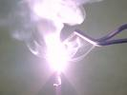
פעילות בסגנון POE נבא, צפה, הסבר.
לפניכם ברזלית שמסתה 5 גר' וסרט מגנזיום שמסתו 5 גר'
1. עבודה יחידנית: מה יקרה לדעתכם למסה ש כל אחד מהחומרים במהלך תגובת השריפה? נמקו עמדתכם.
המסה תגדל כי....
המסה תקטן כי....
המסה לא תשתנה כי.....
2. דונו בתשובתכם עם חבריכם לקבוצה.
נסו לשכנע חבריכם בצדקת הניבוי שלכם.
גבשו כקבוצה ניבוי מנומק המוסכם עליכם.

Slide 37
תוצאות:
בשריפת סליל הברזלית נוצר מוצק אדמדם (דומה לחלודה). מסת המוצק גדולה משמעותית מ- 5 גרם.
בשריפת סרט המגנזיום נוצר מוצק לבן ופריך. מסת המוצק גדולה משמעותית מ-5 גרם.
האם הצלחתכם לנבא נכונה את תוצאות הניסוי?

Slide 38
במה טעינו? מדוע?
במה צדקנו? מדוע?

Slide 39
סוגיות בהקשרים סוציו מדעים
בניית תחנות כוח גרעיניות
פעילות האדם כגורם להתחממות כדור הארץ.
שימוש בביו-דיזל
מים מינרלים או מי-ברז?
אנטי-אוקסידאנטים כתוספי מזון
הפלרה של מי השתייה.
הדברה ודישון
מה עדיף חמאה או מרגרינה?
חומצות שומן רוויות/ בלתי רוויות מה בריא יותר!

Slide 40
תודה!

